Slide 1
かん さつ
１ 川を観察してみよう！
○このシートを持って川に出かけてみましょう。
○質問①～⑩を３段階で自分が思ったところに○を付けてみましょう。
かなら
川に行くときは必ず大人の人と一緒に行きましょう。
しつ もん
だん かい
つ
いっ しょ
埼玉県のマスコット「コバトン」
へい せい
名 前 学 年 | （ 年） | 日 時 天 気 | 平成 年 月 日（ ） 時 分 今日の天気： 昨日の天気：
学校名 （団体名） |  | 場 所 | 川の名前： 場所の名前：
だん たい めい
３段階で自分が思ったところに○を付けましょう
左の結果(数字)を記入し点線でおり曲げるとうら面からでも結果を見ることができてべんりです！
①
②
③
④
⑤
⑥
⑦
⑧
⑨
⑩
質 問 | ３ | ２ | １
①水は流れていますか？ | すごく流れています | 流れています | ほとんど流れていません
②水は澄んでいますか？ | 澄んでいます | 少しにごっています(色： ) | すごくにごっています (色： )
③魚や虫、鳥などの生き物はいますか？ | たくさんいます (名前： ) | 少しいます (名前： ) | 見つかりません
④植物はありますか？ | たくさんあります (名前： ) | あります (名前： ) | ほとんどありません (名前： )
⑤まわりの景色を見てどう思いますか？ | きれいです | 普通です | ごみがたくさんあって汚れています
⑥自然の音が聞こえますか？ | たくさん聞こえます (音： ) | 聞こえます (音： ) | 聞こえません
⑦川やその周りのにおいはどうですか？ | 心地よいにおいがします (におい： ) | においはしません | 嫌なにおいがします (におい： )
⑧川やその周りに食べられる魚や植物などがありますか？ | たくさんあります (名前： ) | あります (名前： ) | 見つかりません (分かりません)
⑨ここで遊んだことがありますか？ | よく遊んでいます (種類： ) | たまに遊びます (種類： ) | 遊んだことがありません (理由： )
⑩水に触ってみたいですか？ | 入って遊びたいです | 触ってみたいです | 触りたくありません
だんかい
つ
しつ もん
す
す
け しき
ふ つう
よご
し ぜん
まわ
いや
まわ
しゅ るい
しゅ るい
さわ
さわ
さわ

Slide 2
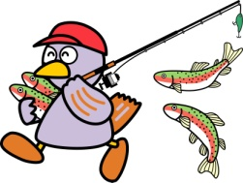
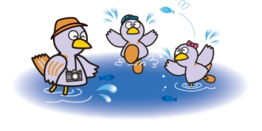
けっか
２ 結果をグラフにしてみよう！
○下の「グラフの作り方」を参考にしてグラフを作ってみましょう。
さん こう
グラフの作り方
けっか
むす
➊ まず、●で結果をグラフに書き込みましょう。
➋ 次に●を線で結んだら
できあがり！
こ
さあ、下のグラフに自分の結果
を書き込んで
みよう！
●
●
こ
けっか
さわ
す
さわ
す
●
●
●
●
●
●
●
●
●
●
●
●
●
●
●
●
●
けしき
●
けしき
しぜん
しぜん
注意
さわ
す
他の場所(川)や他の人の
結果とくらべて順番を決めるものではありません。
けっか
じゅんばん
け しき
し ぜん
３ 考えてみよう！
○この川の好きなところ、嫌いなところはどこですか？
○どうしたら好きなところが増えるでしょう？
ふ

